Slide 1
Halı onarım

Slide 2
Halı onarım / yenileme işlemi
Benzer ve farklı yönleri
Karar verme ölçütleri
Eser hasar durumu
Eserin teknik özellikleri
En az müdahale etme
Eserin tarihi, belgesel, estetik değeri
Eserin kendisinin belirleyiciliği

Slide 3
Halı onarım
Onarım öncesi işlemler
Onarım işlemi
Onarım sonrası işlemler

Slide 4
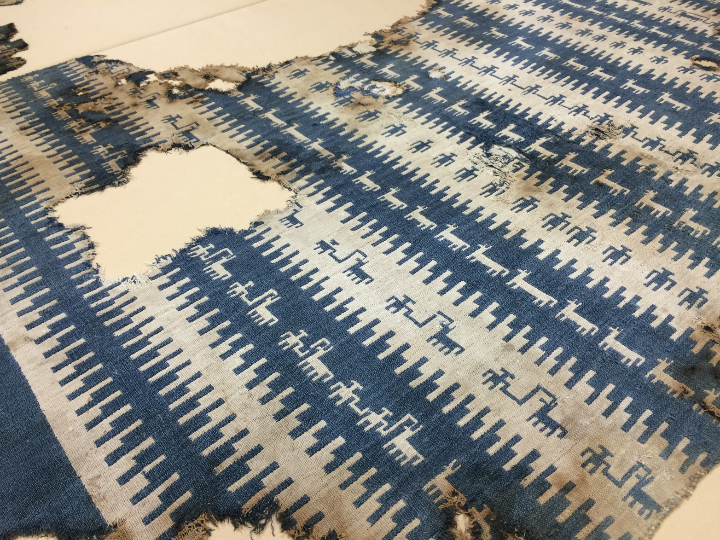
Emory Üniversitesi, Michael Carlos Museum, 2016

Slide 5
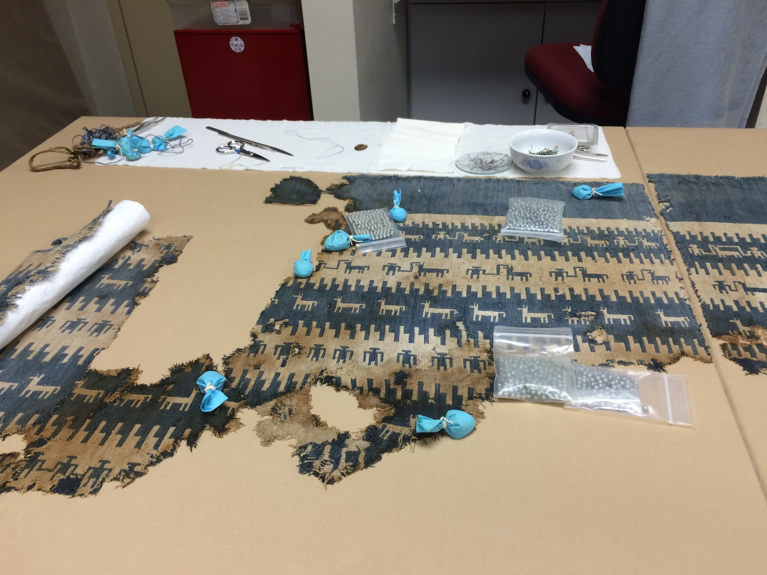
Emory Üniversitesi, Michael Carlos Museum, 2016

Slide 6
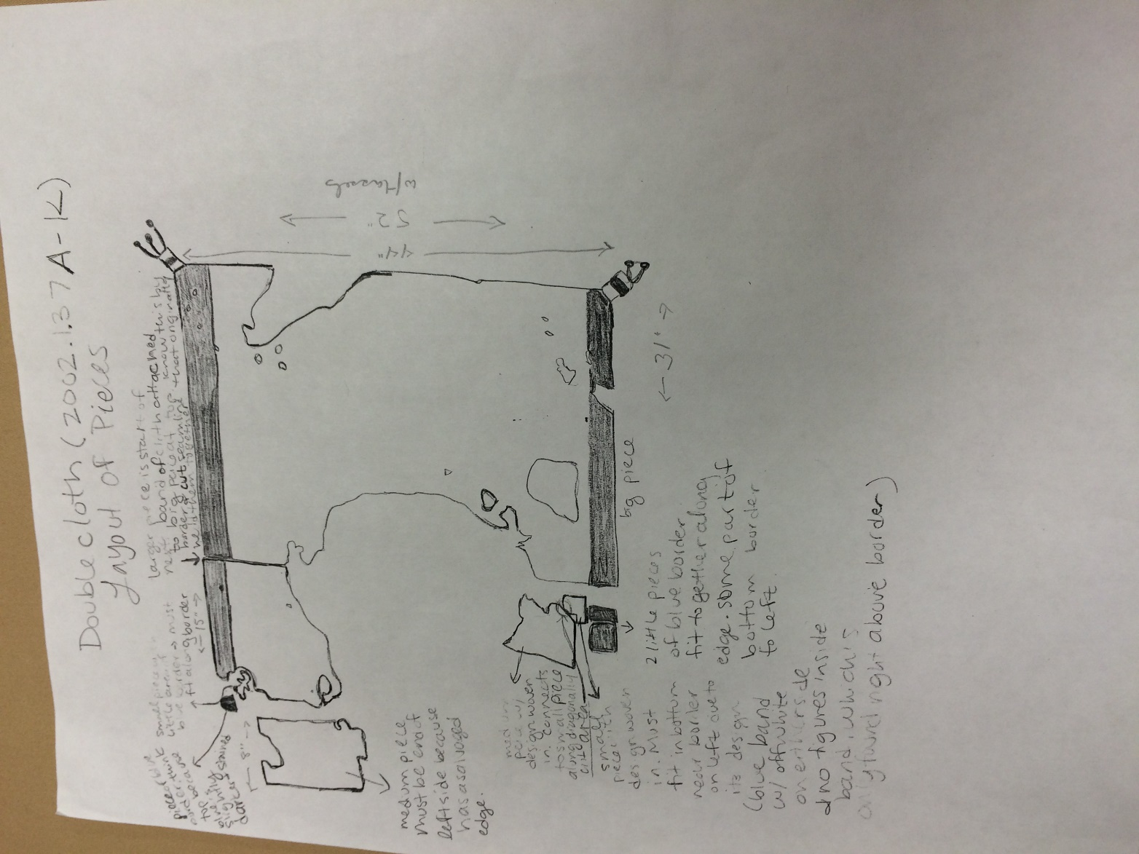
Emory Üniversitesi, Michael Carlos Museum, 2016

Slide 7
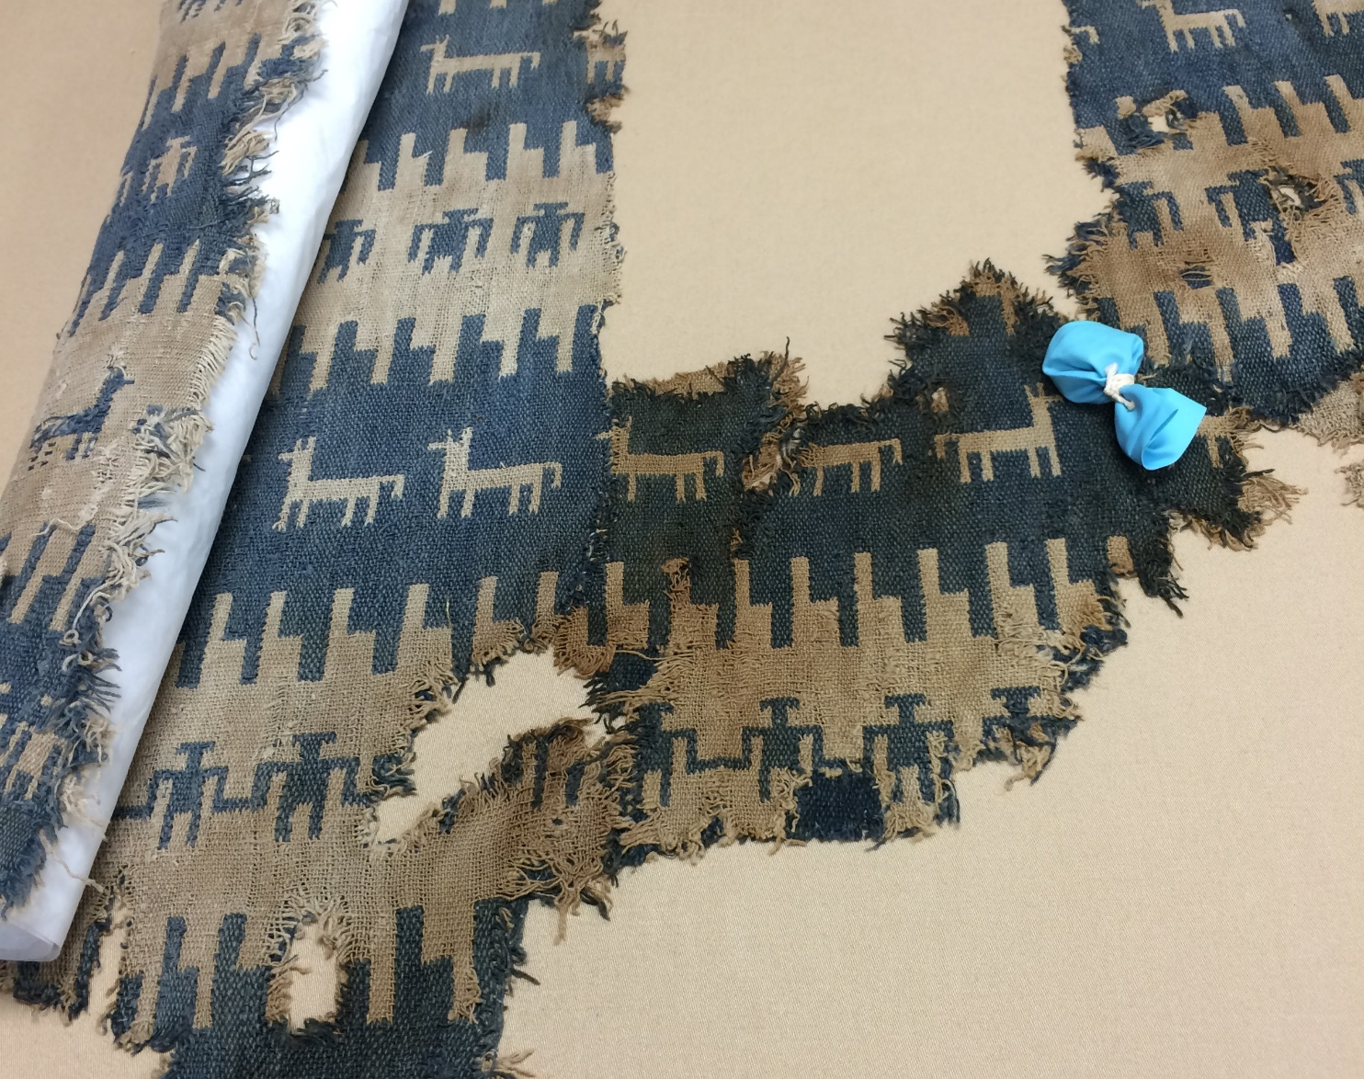
Emory Üniversitesi, Michael Carlos Museum, 2016

Slide 8
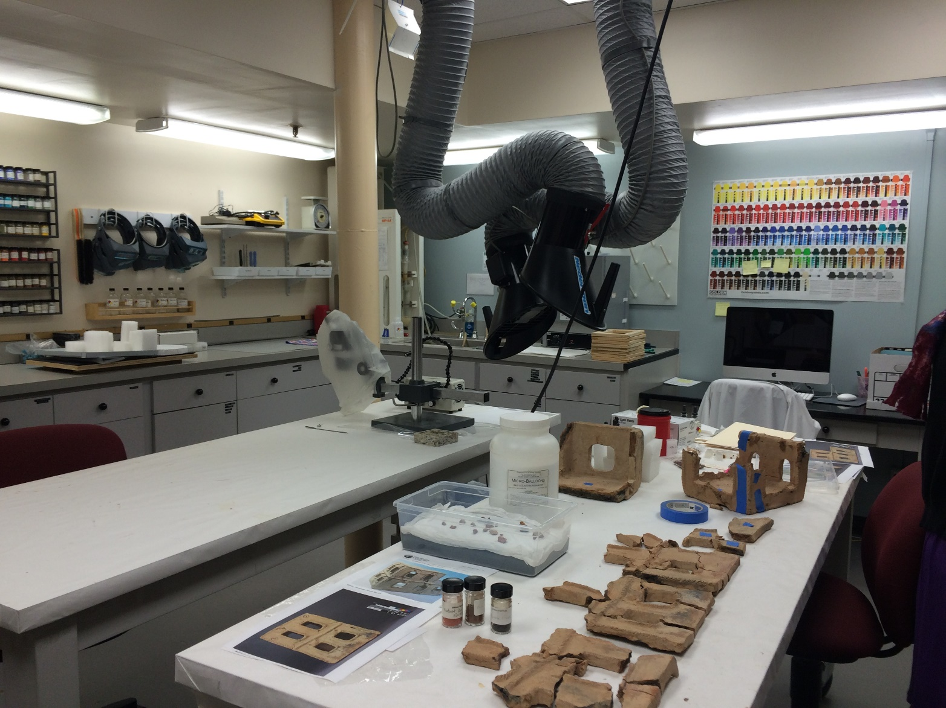
Emory Üniversitesi, Michael Carlos Museum, 2016

